Slide 1

Biz Kimiz?
Kanallar, Ana Bankacılık ve Atlas arasında haberleşmeyi sağlayan, içinde «kart» geçen projelerin iş akışlarının bir kısmını üstlenen, kart işlemlerinin online ve gün sonu muhasebelerini yapan birimiz.

Slide 2






DB
F5
F5
Web
BNK X6
IIS
ONL
ATLAS
Kanallar
DB

Slide 3


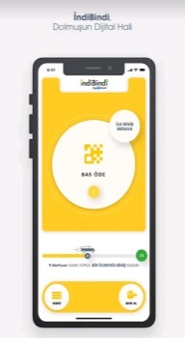



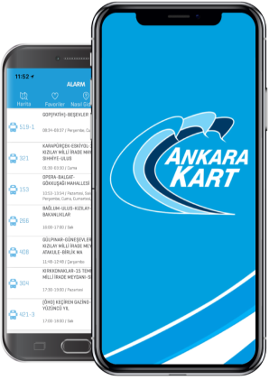


Kanallarımız
passo.com.tr / Biletleme Passolig.com.tr İnternet bankacılığı Çağrı Merkezi YİM UPT PTT Vakıfbank ve PTT ATMleri NKolay Mobil Passo Mobil İndi Bindi Ulaşım Gişe/Kiosk Ulaşım Mobil Uyg. RM

Slide 4
Prepaid Kart Başvuru Kanalları
AnkaraKart PP
Ankara Ekent gişe ve kiosklardan instant PP kartlar ile yapılan başvurulardır. Kart ile müşteri eşleştirilerek kart aktive edilir. Debite dönme özelliği yoktur.
SanalKart PP
Nkolay App - İnternet Bankacılığı- Ankarakart Mobil – Kahramankart Mobil uygulamaları ile oluşan sanal PP karttır. Match edilmez, müşteri ve kart create edilerek oluşturulur
HCE PP (E-Ticaret & Ulaşım)
Ankarakart ve Kahramankart Mobil uygulamaları ile oluşan HCE özellikli alışveriş ve offline ulaşım PP kartları, create edilerek oluşur.
**Her kanal için başvuru kuralları farklıdır.
Passolig PP
Gişe Noktaları, Passolig.com.tr, PassoMobil, Akustik Toplu Başvuru ekranları üzerinden yapılır. Gişeden instant PP kartlar ile eşleşme yapılırken, diğer kanallardan yapılan başvurular isimli kart basım havuzuna düşer.
NKolay PP
YIM bayilerinden kredi almak isteyen müşteriler için bayilere verilen instant PP kartlar ile başvuru yapılır, müşteri ve kart eşleştirilerek kontak müşteri yaratılır. Kredi kullandırılırken PP kart Debite dönüştürülüp müşteriye hesap açılır, müşteri gerçek müşteriye çevrilir.
UPT PP
UPT merkezlerine verilen instant PP kartlar ile müşteri ve kart eşleştirilir, istendiğinde ya da krediye başvurduğunda bu kart da dönüşüme girebilir.

Slide 5

Passolig Debit
Passolig.com.tr, PassoMobil üzerinden yapılır. Kartlar isimli basılıp kart basım havuzuna düşer.
NKolay Debit
Webkredi, KDH, BONO, Akustik kanallarından İsimli Nkolay Debit kart verilirken yeni proje ile Noname Debit kart verilmeye başlandı
Debit Kart Başvuru Kanalları

Slide 6
Passolig KK
Passolig.com.tr, PassoMobil üzerinden yapılır.
Passo KK (NKolay)
Akustik ekranı üzerinden başvuru yapılabilir.
İki kart da ortak Kredi Kartı süreçlerini izler, Kredi Kartı İşlem Havuzu Ekranından uygun senaryolara düşerler.
Kredi Kartı Başvuru Kanalları

Slide 7
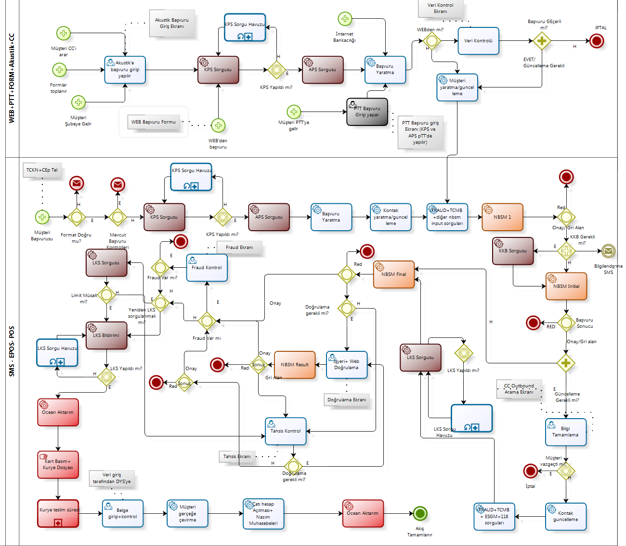
Kredi Kartı Başvuru Akışı

Slide 8
Kredi Kartı Başvuru Sorguları
KKB Sorgusu
LKS Sorgusu
ESGM Sorgusu
Bilinmeyen Numaralar Sorgusu
TCMB Sorgusu
Kara Liste Sorgusu
Çapraz Sorgular (Fraud)

Slide 9
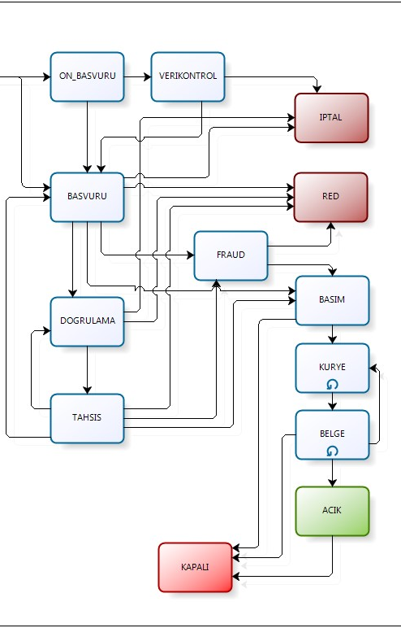
Kredi Kartı Akış Adımları

Slide 10
Genel Kart Akışı
Kart Eşleştirme
E
Müşteri Yaratma
H
Belge Kurye
Instant kart mı?
Müşteri BHS var mı?
H
E
Kart Yaratma
H
Kart basılacak mı?
E
Belge teslim edildi mi?
Belge Veri Kontrol - DYS
Kart Basım/Kurye
E
H
Aktivasyon

Slide 11
Prepaid to Debit
Prepaid kartların numarasının değişmeden Debit özelliği kazanması, kontak müşterinin gerçeğe dönüşmesi ve hesap açılması akışlarını içerir.
Webkredi
Bayi Kredi
KDH
Bono
Passolig.Web
Passo Mobil

Slide 12
KKB/LKS Süreç ve İşlemleri
Tahsis Öncesi Sorgu
Ek Tahsis Öncesi Sorgu
Online Tahsis
Online Ek Tahsis
FTM Business ve Tanımları ve FTP Bildirimi
LKS Dosya Bildirim
LKS İlk Kullanım Tarihi Dosya Gönderimi, Bildirimi ve Raporu
KKB ve LKS ile yapılan tüm dosya alışverişleri
Akustik KKB – LKS Ekranları:
Yabancı Müşteri LKS Başvuru Ekranı
Manuel LKS İşlemleri Ekranı

Slide 13
RM-DYS süreci
Kurye tarafından müşteriye imzalatılan belgeler Moreum – RM firmasına gönderilir, RM ekranlarından bankacılık WebServis entegrasyonu ile belgelerin veri kontrol bilgileri ve imajları Bankacılık DYS sistemine aktarılır, Müşterinin Kredi ve Gerçek Müşteri olma sürecinde belge akışı zorunludur. Belge eksikliği ya da uygunluğu durumunda kanal bazlı farklı iş akışları uygulanır.
Webkredi, Bono, Passolig, NKOLAY, KDH, UPT, YIM, EKENT kanallarında RM ile çalışıyoruz.

Slide 14
Entegrasyon (Kanal → Atlas)
Müşteri ve Kart Yaratma Servisleri
Top up Servisleri
Karttan possuz satış işlemleri servisleri
Kart bilgileri servisleri
Online yapılan işlemler (PIN servisleri, Nakit avans, KK borç ödeme vs)

Slide 15
Entegrasyon (Atlas → Ana Bankacılık)
Müşteri güncel bilgileri alma servisi
SMS ve Mail Gönderme Servisleri
Debit Kart Otorizasyon ve İşlem Servisleri
Üye İşyeri Hesap Bilgileri Servisi
Döviz Kur Bilgileri Alma Servisi
Bazı bilgi servisleri (DYS, LKS ilk kullanım, BHS vs.)

Slide 16
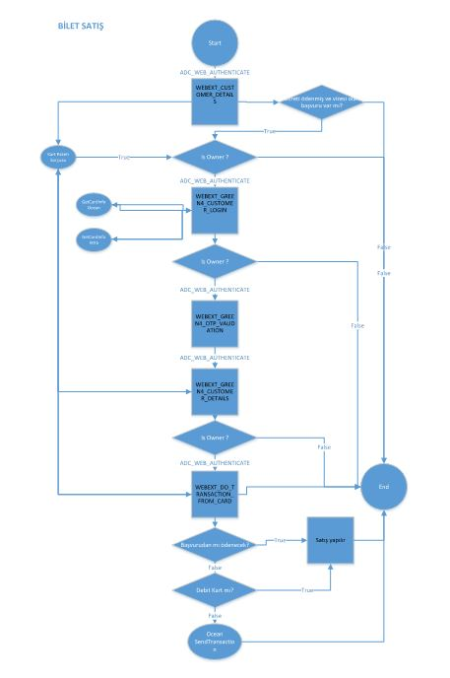
Bilet Alma

Slide 17
Gün Sonu Dosya İşlemleri
Kart Gün Sonu Muhasebesi
Üye İşyeri Gün Sonu İşlemleri
KKFON Alım/Satım İşlemleri
Ekstre dosyası Basım ve Gönderim İşlemleri
LKS işlemleri
Kredi kartı otomatik ödeme
Gecikmeli kredi kartı otomatik borç tahsilatı

Slide 18
Sorumlu Olduğumuz Ekranlar
SBA(Serbest Borç Alacak) Ekranları
NA ve TNA Ekranları
Kart İşlem ve Detay Ekranları
Kredi Kartı Borç Ödeme Ekranı
Başvuru Ekranları
Debit Karta Hesap Bağlama Ekranı
Prepaik karta bloke koyma ve izleme ekranı
Toplu başvuru ekranı
Kart kapama ekranı

Slide 19
Sorumlu Olduğumuz Servisler
Başvuru Servisleri
Karta EFT Servisi
Vakıfbank ATM servisleri
E – PIN (Oyun Pini) Servisleri
Başvuru OTP Servisleri

Slide 20

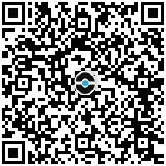
QR İşlemleri
QR Üye işyeri yönetimi
QR satış işlemleri
Robotpos QR işlemleri
Compay QR işlemleri
İndi Bindi İşlemleri
TR Karekod Projesi

Slide 21
Belbim Balık Hali Projesi
Üye İşyeri yönetimi
Müşteri Oluşturma
Satış İşlemleri
Para Yükleme İşlemleri
Mutabakat ve Raporlar

Slide 22
ATLAS Dışındaki Entegrasyon Noktalarımız
Kurye Firmaları
Masterpass
RM
BKM
Payguru
Pavo
NKolay

Slide 23
- Ana Bankacılık standartlarına uyuyoruz - Deployment işlemlerimiz Atlas’tan bağımsız ilerliyor. - Sadece entegrasyon değil, business barındırıyoruz. - İnisiyatif almak zorunda kaldığımız durumlar var. - İzinlerimiz, iş planlarımız çoğunlukla Atlas’tan bağımsız planlanıyor
Neden Birim Olmalıyız?

Slide 24
Teşekkürler...

